Slide 1

ACM程序设计
杭州电子科技大学 张勇威
zhangyw1992@hotmail.com

Slide 2
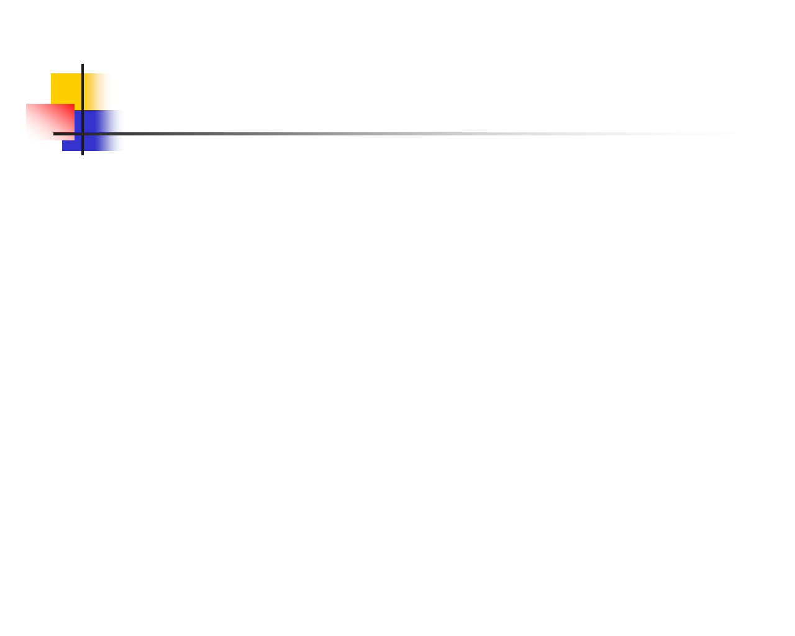
计算几何
(Computational Geometry)

Slide 3
计算几何主要解决的问题
计算几何学(Computational Geometry)是于20世纪70年代末从算法设计与分析中孕育而生，专门研究那些用来解决几何问题的算法。
计算几何学问题的输入一般是关于一组几何对象的描述，比如一组点、一组线段，或者一个多边形按照逆时针顺序排列的一组顶点。
输出则常常是对有关这些对象的问题的回答，如直线是否相交是否为一个新的几何对象，如顶点集合的凸包(convex hull)。
与解析几何不同的是，计算几何更关心平面或者空间中元件的位置关系，而往往不需要精确的求解确切位置（坐标）。另外，计算几何更适合计算机处理。

Slide 4
计算几何的几个注意点
浮点数精度问题(浮点误差)的处理。
各种复杂的边界情况的处理。
代码很长，容易敲错

Slide 5
主要内容
基本点线关系
多边形的面积和重心
凸包的简单应用及旋转卡壳
半平面交及其应用
模拟退火

Slide 6
基本问题：线段相交
列直线方程组然后求解？
涉及除法运算，精度损失巨大，不合适，而且我们也并不需要求出交点的位置，我们只是想知道两条线段是否相交

Slide 7
用计算几何解决
首先假设线段是规范相交(proper intersection)的，即两条线段恰有唯一的一个不是端点的公共点。边界情况暂且不考虑留到后面讨论。
判断依据：规范相交时，每条线段的两个端点都一定在另一条线段的另一侧。
问题转化为判断一个点在有向线段的左侧还是右侧。

Slide 8
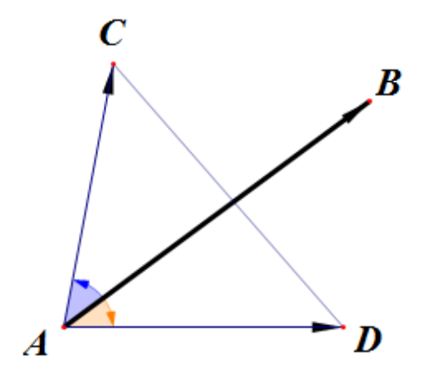
跨立实验
跨立实验：判断向量AB到向量AC是左手螺旋方向还是右手螺旋方向。
需要一种运算来解决方向的判定问题。

Slide 9
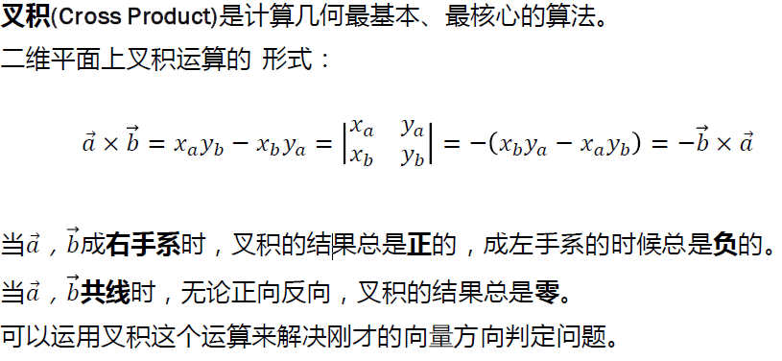
叉积的引入

Slide 10

叉积判断线段规范相交
直接给出公式
观察上式，因为浮点数存在精度的问题，经过多次运算后已经积累一定误巩，所以此时判断小于0的操作很容易出错。
应该改写浮点数与0比较的判断操作，允许存在一定的误差，写一个误差判断函数

Slide 11
误差处理
使用double，避免使用float，输入是%lf，输出是%f
避免使用==和！=，尽量使用>=和<=或者用sgn函数转化后使用
避免使用除法，如果必须用也尽量先乘最后除。
sin,cos,acos,asin等库函数精度损失较大，需要尽量避免使用（sincos精度大于acos和asin）
圆周率尽量使用acos(-1.0)

Slide 12
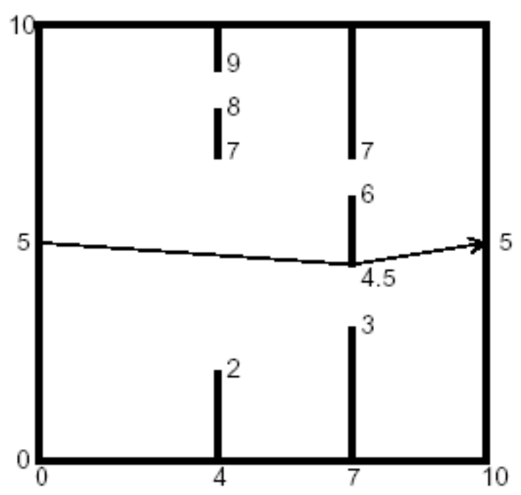
Warm up
POJ 1556 The Doors
房间最短路问题: 给定一个内含阻碍墙的房间，边界和始、终点固定，墙都是竖直的，要求一条最短路的距离。
每两点之间连一条线段，就可用Dijkstra，SPFA或者BFS来求解了。
所连线段之间是否有阻碍，就是要判断线段之间的规范相交。

Slide 13
多边形的面积和重心
刘老师的课上已经讲过了，不知道的自己去看PPT

Slide 14
凸包及其应用

Slide 15
Convex
凸包是计算几何中最普遍、最基本的一种结构。
Graham-Scan算法
先排序，再维护单调栈，复杂度O(nlogn)

Slide 16
Convex is not just convex
ZOJ 2967 Colorful Rainbows
给出一些一元一次函数（斜率&&截距），求出有多少个函数存在一段x使其是所有函数的最大值
数形结合
1
3
2
ans = 3

Slide 17
Solve it
解题的过程即维护一个下凸包，最后这个下凸包的边数就是答案
和求凸包一样，第一步肯定要sort
怎么sort
观察下凸包，可以发现从左往右，斜率越来越大，如果斜率相同则取截距大的，所以我们可以以斜率为第一关键字从小往大，截距为第二关键字从小往大
第二步依然和求凸包一样要维护单调栈
考虑栈顶的两个元素，如果一个准备新加入的函数能更先于栈顶元素使函数值大于第二个元素，那么删除栈顶元素，加入新函数成为新的栈顶元素，最后栈中元素的数量就是答案

Slide 18
旋转卡壳
一种作用于凸包的通用模型

Slide 19
Rotating_calipers
一个问题，对于一个给定的点集，如何求出最远点对的距离
最朴素的做法就是枚举两点求最大距离，复杂度O(n*n)
如果n是10w，直接TLE，需要优化
猜想：最远点对必然存在于凸包上
对证明感兴趣的去看黑书。。
好，那么我们就先求个凸包减少需要枚举的点的数量，然后再枚举，这样ok不？
出题人：“呵呵，我出的数据可是10w个点全在凸包上的”
Orz，这样还是n*n，看来还需要优化，既然是在凸包这种如此特殊的多边形上，必然会存在一些优美的特性，很容易想到，对于一个点，和他最远的点一般不会就是边上的点，一定是自己在多边形对面的点，也就是对踵点

Slide 20
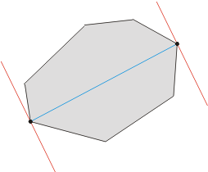
Rotating_calipers
对踵点
如果过凸包上的两个点可以画一对平行直线，使凸包上的所有点都夹在两条平行线之间或落在平行线上，那么这两个点叫做一对对踵点。
为了便于操作，可以将其中的一条平行线放在凸包的边上，另一个放在点上，并且设置两个指针，使点与边围绕凸包转一圈取最大值就可以了。扫描的复杂度是O(n)总的复杂度是O(nlogn)
具体的，按顺序枚举一条边，并且当那个点与下一个点构成的向量在边的右手系时，这个点就是一个对踵点，如果是左手，直接跳过即可。

Slide 21
Rotating_calipers
简化流程：
1.找出y轴方向上对踵点，记为ymin，ymax
2.建立一对平行线分别穿过ymin和ymax，因为ymin和ymax已经是对踵点，记录距离并设为最大值
3.按顺序（顺时针or逆时针）旋转平行线，使其中一条不断贴于凸包的某条边，并旋转另外一条找到新的对踵点
4.计算对踵点距离并更新最大值
5.重复3,4两步直到回到原点
6.输出最大值

Slide 22
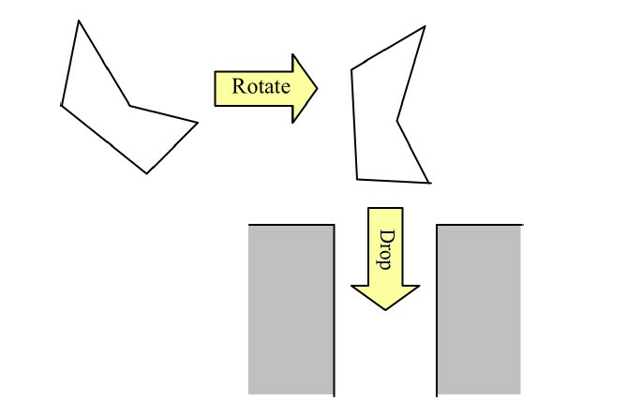
Rotating_calipers
HDU 3847 Trash Removal
对于一个给定的简单多边形，求出一个开口的最小宽度使得这个多边形能以某个角度通过这个口子
多边形的宽
n只有100，暴力怎么做？
如果n是10w呢？
旋转卡壳！！对踵点的最小垂直距离
和最远点对不同的地方就在于不是就两点间距离而是求点到直线的垂直距离！！

Slide 23
Rotating_calipers
最大三角形
两个分离的凸包间的最小距离
最小包围矩形
....

Slide 24
半平面交

Slide 25
什么是半平面
众所周知，一条直线可以把一个平面分成两个部分，所以一个半平面就是被一条直线切割的期中一个平面可以用，因为直线可以用ax+by=c表示，所以一个半平面就可以用ax+by ≤(≥)c来表示
y
ax+by=c
ax+by<=c的半平面
x

Slide 26
半平面交
给出n个行如ax+by<=c的半平面，找出所有满足他们的点组成的点集
求出的区域就像一个凸包，但是有时候会无界，所以在尽可能远的地方加上四条边界

Slide 27
半平面交
line
ray
line-segment
point
empty set
注意相交后的区域，有可能是一个直线、射线、线段或者点，当然也可能是空集。

Slide 28
半平面交
半平面交集求法
一般使用朱泽园2006年论文中的排序增量算法，总体复杂度O(nlogn)，具体怎么求可以直接去看论文，在有足够稳定的几何模板的情况下，一般只要直接用模板就行了

Slide 29
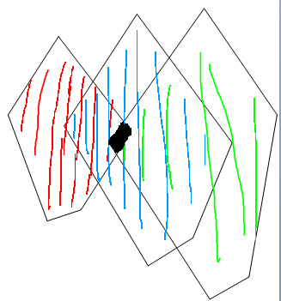
半平面交
HDU 4316 Mission Impossible
在一个高为200的房间内，在顶部固定了三个摄像机，同时在地面上放置了一个不会触碰顶部的三维凸包形状的机器，求问地面上有多少面积的区域不能被摄像机看到
因为是一个三维凸包，所以它在地面上的投影也肯定是一个凸包，所以对于某一个摄像机，对每一个机器上的顶点作在地面上的投影，然后求凸包，这就是这个摄像机所不能看到的区域，对于三个摄像机，我们可以得到三个这样的区域，最后只要对这三个区域求交就可以得到答案。

Slide 30

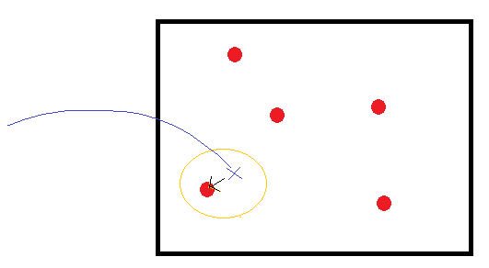
半平面交
HDU 4327 Shooting
一个1*1的平面，上面有一些key point，现在用一把枪对这个区域进行射击，每次射击，子弹都会被最近的一个key point吸收，子弹打的位置用一个概率密度函数表示，问对于每个key point吸收一次射击的子弹的概率

Slide 31
半平面交
预备概率论知识
已知概率密度函数，对于一个小区域内的概率就是对这个区域进行积分，所得结果就是概率

Slide 32

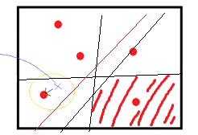
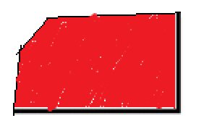
半平面交
A
先考虑只有两个点的情况
因为是被最近的吸收，所以我们可以对于两点作一条垂直平分线把平面分成两个部分,A所在的区域就会被A吸收，B所在区域就会被B吸收
B
所以对于其他的n-1个点，我们就可以作出n-1个这样区域，很明显的半平面交问题！

Slide 33
半平面交
切割！！
但是问题又来了，只有这样一个凸包不会对凸包积分怎么办
将一个n条边的凸包切割成n-2个三角形！！
继续切！！
但是任意的三角形还是不好积，怎么办
把一个三角形切成几个直角三角形的组合！！
最后再全部加起来就ok了

Slide 34
还记得这题吗
HDU 2297 Run
题意和ZOJ 2967相同，但是这次只局限于x为正的时候，而且斜率全是正的
如果使用单调栈，只需要再加一条(maxval,0)的直线就可以了
半平面交可以吗？
当然可以，都是求凸包的边数，半平面交当然可以，只要把所有的函数都当成一个半平面就行了，最后得到的凸包的边数-2就是答案

Slide 35
模拟退火

Slide 36
模拟退火
模拟退火（Simulated Annealing，简称SA）是一种通用概率算法，用来在一个大的搜寻空间内找寻命题的最优解，是源于对热力学中退火过程的模拟，在某一给定初温下，通过缓慢下降温度参数，使算法能够在多项式时间内给出一个近似最优解。退火与冶金学上的‘退火’相似，而与冶金学的淬火有很大区别，前者是温度缓慢下降，后者是温度迅速下降。

Slide 37
原理
“模拟退火”的原理也和金属退火的原理近似：我们将热力学的理论套用到统计学上，将搜寻空间内每一点想像成空气内的分子；分子的能量，就是它本身的动能；而搜寻空间内的每一点，也像空气分子一样带有“能量”，以表示该点对命题的合适程度。算法先以搜寻空间内一个任意点作起始：每一步先选择一个“邻居”，然后再计算从现有位置到达“邻居”的概率。

Slide 38
基本过程
(1) 初始化：初始温度T(充分大)，初始解状态S(是算法迭代的起点)， 每个T值的迭代次数L
(2) 对k=1，……，L做第(3)至第6步：
(3) 产生新解S′
(4) 计算增量Δt′=C(S′)-C(S)，其中C(S)为评价函数
(5) 若Δt′>0则接受S′作为新的当前解，否则以概率exp(Δt′/T)接受S′作为新的当前解.
(6) 如果满足终止条件则输出当前解作为最优解，结束程序。
终止条件通常取为连续若干个新解都没有被接受时终止算法。
(7) T逐渐减少，且T->0，然后转第2步。

Slide 39
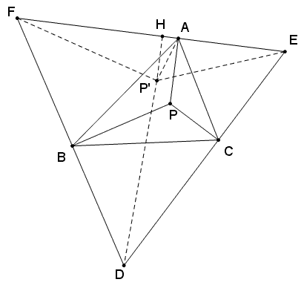
应用
HDU 2440 Watch out the Animal
在多边形内找一点，使得这点到各顶点的距离之和最小
费马点
顶点大于4的多边形的费马点没有具体求法
模拟退火！！

Slide 40
过程
1.把多边形第一个点作为最佳位置，并设置初始步长len，记录到各点距离和。
2.从最佳位置枚举方向移动len长，计算到各点距离和，并更新最佳位置和最短距离。
3.一直重复2直到找不到更好位置
4.缩短步长并重复2，3两步直到步长到足够短
5.完成

Slide 41
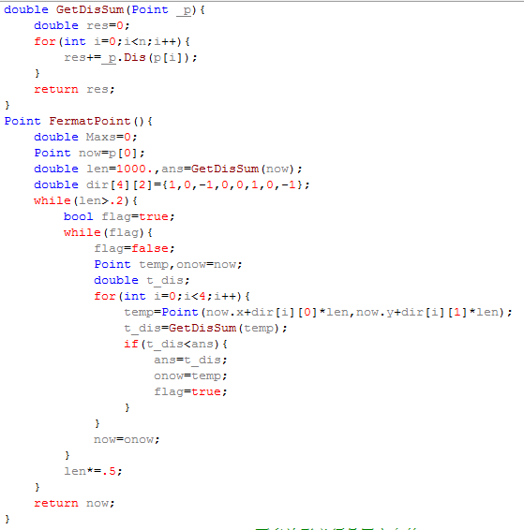
Code

Slide 42
其他
到各点的最小距离最大
最小包围圆
...

Slide 43
Other
计算几何除了这里提到过的内容还有非常多的东西需要自己去探索，很多时候也需要结合各种数据结构，DP，图论等方面的知识的辅助才能最终AC

Slide 44
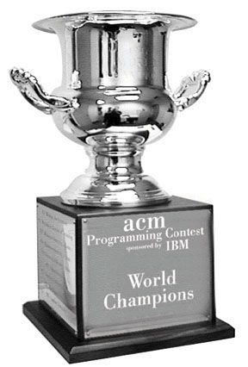
Welcome to HDOJ
Thank
You ~

